Slide 1
PSYCHOLOGIE ZÁKAZNÍKA (YPSZ) Téma: Emoce v marketingu
Renáta Pavlíčková
renata.pavlickova@mvso.cz
Olomouc, LS 2021/2022

Slide 2
Kognitivní věda
Kognitivní věda (z latinského cognoscere = poznávat) se zabývá interdisciplinárním výzkumem mysli a jejích procesů.
Interdisciplinární obor studující vědomí a myšlení člověka z celé řady úhlů.
Zahrnuje disciplíny, jako např. psychologie, neurověda, lingvistika, antropologie, filozofie, behaviorální ekonomie, umělá inteligence.
Předmětem výzkumu kognitivní vědy je mysl, její struktura a operace, například myšlení, inteligence, paměť, vnímání, pozornost, vědomí či jazyk.
Metody zkoumání jsou rozmanité a specifické pro dané disciplíny. Patří mezi ně např. psychologické experimenty a výpočetní modelování.

Slide 3
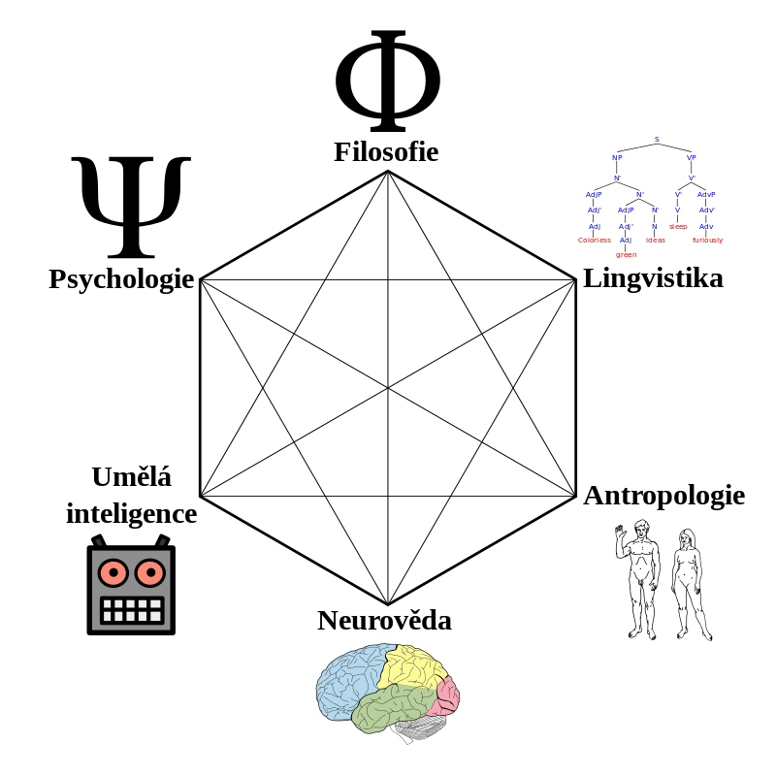
Disciplíny tvořící základ kognitivní vědy
Lingvistika – neboli jazykověda je věda zkoumající přirozený jazyk.
Antropologie – věda o člověku v nejširším slova smyslu. Fyzická antropologie studuje lidské tělo, od anatomie se liší hlavně zájmem o vznik a vývoj člověka. Kulturní a sociální antropologie se zabývá člověkem jako společenskou a kulturní bytostí.

Slide 4
Psychologie
Psychologie – z řeckého „psyché“ (duševno, duch, dech) a „logia“ (věda, výzkum, nauka o duševnu).
Je to věda, která studuje lidské chování, mentální procesy a tělesné dění včetně jejich vzájemných vztahů a interakcí (souhrnně označované jako psychika) a snaží se je popsat, vysvětlit a predikovat.
Cílem psychologie je také získané poznatky využít ke zvýšení lidské spokojenosti a zdraví, prostřednictvím psychoterapie jich lze navíc využít i k léčebným účelům.
Psychologie má široké pole zájmu.
Psychologie se zaobírá se výzkumem od mezilidských vztahů, přes možnosti učení a osobnostní vlastnosti, až po biologické pozadí lidského myšlení.

Slide 5
Oblasti psychologie
Podle předmětu zkoumání se dělí na dílčí obory:
Základní – mají nejobecnější charakter, jsou teoretické. Patří sem zejména biologická psychologie, obecná psychologie, vývojová psychologie, psychologie osobnosti, sociální psychologie; občas sem bývá zařazována i psychopatologie a psychologie životního prostředí.
Aplikované – zkoumají psychické jevy, které se projevují v souvislosti s určitou praxí a snaží se o praktickou aplikaci obecných teoretických přístupů. Patří sem například klinická psychologie, psychologie práce, forenzní psychologie či pedagogická psychologie.
Speciální – obsahuje disciplíny odvozené od výše uvedených s relativně úzkým oborem studia. Je to například psychometrika, psycholingvistika či psychodiagnostika.

Slide 6
Neuromarketing
hledá odpovědi na otázky, co se děje v našem mozku v okamžiku, kdy jsme vystaveni stimulům v podobě reklamního sdělení, co je podstatou pozornosti, kterou příslušnému stimulu věnujeme, jaký je způsob uchování obsahu reklamy v naší paměti, zdali a jaké moce tento stimul vyvolává,
tyto reakce je možné měřit a následně vyhodnotit zjišťováním změn v mozkové a srdeční aktivitě, v dýchání, svalovém napětí, teplotě a vodivosti pokožky, reakcí zorniček, které v recipientovi vyvolává sledování reklamy,
centrální nervová soustava zahrnuje mozek a míchu,
lidský mozek představuje nejsložitější biologickou strukturu ze všech na Zemi existujících, je řídícím orgánem naší centrální nervové soustavy,
základní členění mozku: přední mozek, střední mozek, zadní mozek
výzkumy např. tvrdí, že našich 5 smyslů přijímá během každé vteřiny neuvěřitelných jedenáct milionů různých informací (vědomě jsme schopni zpracovat asi 40 z nich).

Slide 7
Vnímání (percepce)
patří mezi tzv. kognitivní, tj. poznávací procesy psychiky a je součástí komplexnějšího procesu zpracování informací jejich příjemcem,
vycházíme z předpokladu, že chování člověka je založeno na vnímání toho, co považuje za realitu,
propojenost vnímání s výsledným chováním,
proces percepce je součástí dalších procesů, např. pozornosti, interpretace, paměti,
proces percepce je úzce spojen s procesem cítění (nejde o synonyma).

Slide 8
Cítění
nazýváme také smyslovým vnímáním (angl. sensation),
cítění předchází vnímání, přičemž hranici mezi těmito procesy nelze jednoznačně definovat,
znamená detekci podnětů (z prostředí či nitra jedince) smyslovými receptory a jejich transformaci do kódů vysílaných do mozku,
vnímání (kognitivní vnímání, angl. perception) znamená organizování a interpretaci těchto senzorických vstupů.

Slide 9
Faktory ovlivňující vnímání
na vnímání reklamy ze strany recipienta působí celá řada vlivů ze skupin faktorů:
faktory fyziologické – smysly, mozkové buňky, nervy, věk, pohlaví,
faktory psychické – psychické vlastnosti (postoje, zkušenosti, vědomosti, schopnosti, zájmy), psychické stavy (potřeby, buzení, stres, pozornost, nálada), psychické procesy (kognitivní, emocionální, motivační),
faktory sociální – mikrosociální (rodinné hodnoty), mezosociální (role, status, pozice), makrosociální (etnikum, kultura, gender),
faktory situační – kontext/okolnosti, médium/zdroj sdělení, denní doba, fyzikální charakteristiky prostředí.

Slide 10
Podprahové vnímání
kontroverzní téma (zejména ve spojení s problematikou mediální manipulace),
kontroverze podprahového vnímání není výsledkem jeho povahy, ale především jeho účinků,
podprahovým vnímáním rozumíme ten případ, při kterém nevzniká subjektivní zkušenost, že daný element vůbec vnímáme; jde o vnímání pod hranicí vědomí,
patří sem pojmy: efekt pouhého vystavení, evaluativní podmiňování, vliv podprahového působení na změnu postoje, spotřebitelský výběr.

Slide 11
Persuase
persuase – je využití sdělení k ovlivnění jejího recipienta,
je součástí našeho života a setkáváme se s ní denně,
je základním stavebním prvkem většiny reklam,
existuje ve dvou formách:
1) snažíme se přesvědčit o něčem jiné lidi,
2) lidé se snaží přesvědčit nás.

Slide 12
Psychologie a emoce
V psychologii jsou emoce definovány jako komplexní stav pocitů, které mají za následek fyzické a psychické změny, jež posléze ovlivňují naše myšlení a chování.
Emocionalita je spojena s řadou psychologických jevů včetně temperamentu, nálady, motivace, osobnosti.

Slide 13
EMOCE
základem našeho rozhodování jsou emoce (většina lidí si to vůbec nepřipouští),
význam emocí v reklamě je stále více odhalován, uznáván a využíván,
princip: lidé myslí a lidé cítí,
myšlení nelze oddělit od emocí a naopak,
recipienti reklamy si vytváří k ní, k jejímu obsahu a provedení určitý vztah,
emoce, které vznikají jako výsledek činnosti člověka, tyto činnosti zpětně ovlivňují, a to v jejich průběhu, organizaci a dynamice,
reklamní tvůrci stále více využívají emotivní apely, provedení reklamy je plné příběhů, humoru, zábavy atd. (důvod: aby se reklama líbila, aby reakce na reklamu byly pozitivní, aby se pozitivní postoj přenesl také na postoj k propagované značce).

Slide 14
Emoce
definice emocí dle Du Plessise: „osobitý mentální stav, někdy doprovázený tělesnými změnami, výrazy a činy“,
z pohledu fungování reklamy obecně platí, že emoce představují určité psychické procesy, které vyjadřují subjektivní vztah člověka k situacím, jevům, projevům (emoce mají silně subjektivní charakter),
emoce existují ve dvou protipólech jako: negativní/záporné a pozitivní/kladné emoce,
emoce jsou neopakovatelné – tzn., že pokud první zhlédnutí reklamy vzbudí silné emoce, při jejím opakování již síla emocí poklesne,
emoce jsou také podmíněné, setrvačné,
emoce se dělí:
primární (jsou všem lidem společné a znatelné podle chování – např. pocit, hněvu, strachu, znechucení, překvapení, smutku, radosti),
sekundární (vina, hrdost, žárlivost).

Slide 15
Emoce
reklama pracuje s celou škálou lidských emocí,
emoce jsou silně propojení i s pozorností (klíč ke zbývajícím fázím procesu zpracování informací z reklamy,
nostalgické reklamy – pocit touhy po časech minulých,
negativní působení emocí ve vztahu k reklamě – např. „znechucení“, slabý odborný zájem o tyto reklamy,
reklamy založené na působení strachu – evokuje emocionální odpověď na hrozbu, která vyjadřuje nebo naznačuje nebezpečí. Cílem je změnit postoj nebo chování vyvoláním úzkosti.

Slide 16
Šest základních (bazálních) emocí
Šest základních emocí (Six Basic Emotions) je pojem označující teorii amerických psychologů Paula Ekmana a Wallace V. Friesena.
Ekman s Friesenem v roce 1972 identifikovali na základě studia izolované kultury lidí kmene Fori v Papui Nové Guineji šest základních emocí, které byli její příslušníci schopni identifikovat na fotografiích.
Následně vyfotografovali výrazy tváře lidí kmene Fori při týchž emocích a fotografie předkládali lidem jiných ras a kultur po celém světě.
Také ti správně interpretovali emoce na snímcích. Jde o:
hněv,
znechucení,
strach,
štěstí,
smutek,
překvapení.

Slide 17
Základní emoce podle P. Ekmana
štěstí
neštěstí
neočekávané překvapení
splněné očekávání
strach a bázeň
pocit nejistoty
radost
smutek
klid
rozčilení
spokojenost
nespokojenost až znechucení
zájem
nezájem

Slide 18
Emoce v marketingu
Autor: Jitka Vysekalová
Nakladatelství: Grada Publishing
Rok vydání: 2014

Slide 19
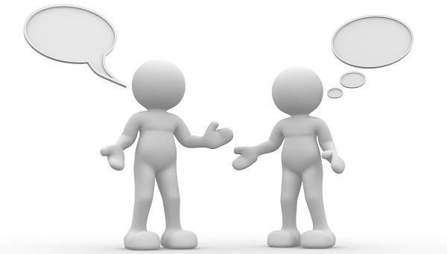
Děkuji vám za pozornost a těším se na příště

